Slide 1
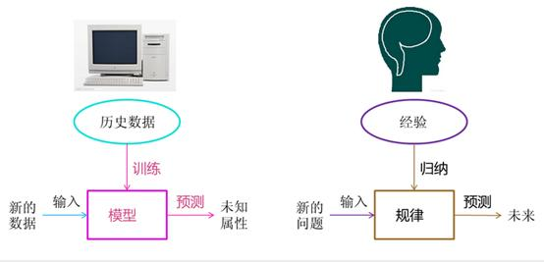
深度学习简介：机器学习
机器学习的基本定理
模型的出错率 ∝
模型复杂 → 大样本
样本小 → 简化模型
$$\frac{模型的复杂程度}{样本的大小 }$$
用数据优化计算机程序的模型参数
通过经验自动改进的计算机算法
Class label
(Classification)
Vector
(Estimation)
深度学习是使用包含复杂结构或由多重非线性变换构成的多个处理层对数据进行高层抽象的算法
深度学习是一种基于对数据进行表征学习的方法。观测值（例如一幅图像）可以使用多种方式来表示，如每个像素强度值的向量，或者更抽象地表示成一系列边、特定形状的区域等。而使用某些特定的表示方法更容易从实例中学习任务（例如，人脸识别或面部表情识别）。深度学习的好处是用非监督式或半监督式的特征学习和分层特征提取高效算法来替代手工获取特征

Slide 2
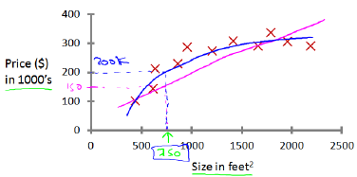
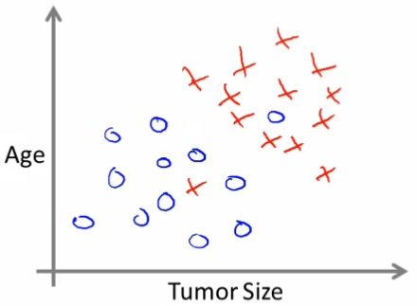
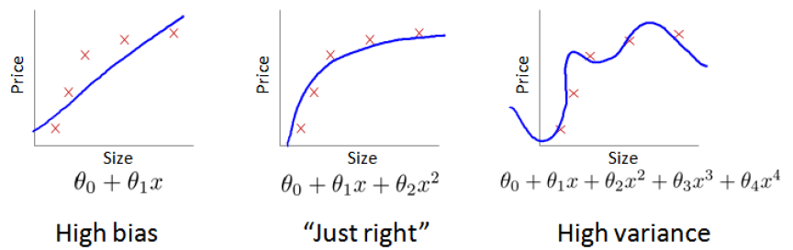
机器学习：数学基础
学习任务类型
经过算法预测的结果是一个连续的值，我们称这样的问题为回归问题
算法能够学会如何将数据分类到不同的类里，我们称这样的问题为分类问题
学习算法类型
第一个模型是一个线性模型，低度拟合，不能很好地适应训练集；第三个模型是一个四次方的模型，过度拟合，虽然能非常好地适应我们的训练集，但在新输入变量进行预测时可能会效果不好；中间的模型似乎最合适

Slide 3
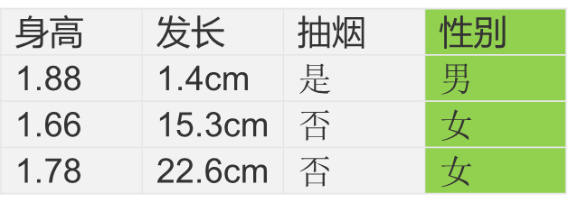
机器学习：实施过程
原始样本集
特征提取
特征样本集
样本数据
特征1
…
n
目标
预处理
样本数据
特征1
…
n
目标
样本数据
特征1
…
n
目标
训练集
特征1
…
n
目标
机器学习算法
训练
特征1
…
n
目标
特征1
…
n
目标
验证集
验证集
特征1
…
n
目标
预测
输出
预测目标
评价
改进
特征1
…
n
目标
预测目标
特征1
…
n
目标
预测目标

Slide 4
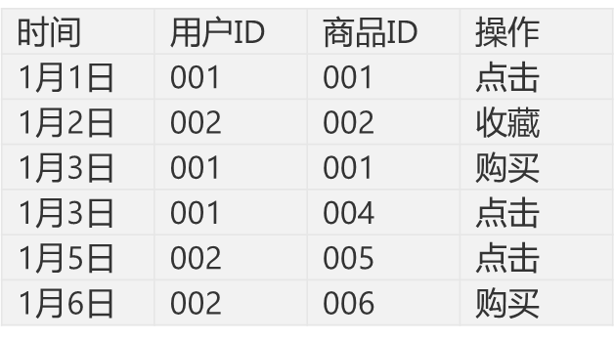
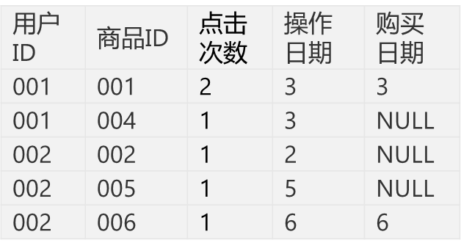
机器学习：特征提取
原始样本集
特征样本集
特征提取
统计分析
样本数据
特征1
…
n
目标
变换
样本数据
特征1
…
n
目标
特征运算
特征1
…
n
样本数据
目标

Slide 5
特征选取是成败的关键
人脑识别图像的过程
人脑是通过分级的、多层网络模型来识别
减少数据量，保留物体的有用信息
低层信息
预处理
特征提取
识别分类
图像识别的一般流程
特征提取对效果影响极大
手动化特征工程非常耗时

Slide 6
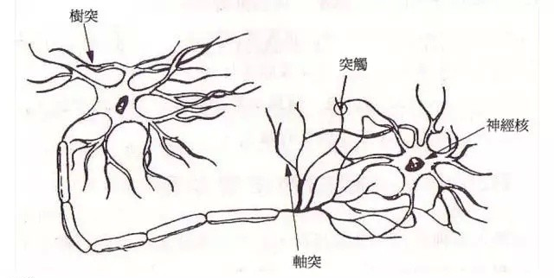

深度学习简介：感知器
一个由线性阈值元件组成的单层（或多层）神经元的神经网络
当输入的加权和大于或等于阈值时，输出为1，否则为0
模型假定神经元中间的耦合程度（即加权系数W）可变
当感知器用于两类模式的分类时，相当于在高维样本空间中，用一个超平面将两类样本分开
神经网络的学习过程就是神经网络参数的设定过程
一个神经元网络结构确定之后，需要对一系列参数（权重、阈值等）进行有效的设定。这个过程叫做学习或训练过程，此时的方法叫学习算法

Slide 7
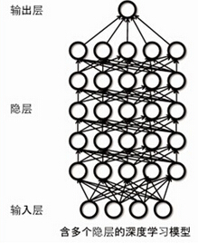
深度学习的训练方法
监督学习
2006年，Geoffrey Hinton在《科学》上发表论文提出深度学习主要观点：
多隐层的人工神经网络具有优异的特征学习能力，学习得到的特征对数据有更本质的刻画，从而有利于可视化或分类
深度神经网络在训练上的难度，可以通过“逐层初始化”（layer-wise pre-training）来有效克服，逐层初始化可通过无监督学习实现的
在著名的ImageNet问题上将错误率从26％降低到了15％，并且输入没有用到其他任何人工特征，仅仅是图像的像素
通过已有的训练样本（即已知数据以及其对应的输出）训练得到一个最优模型（这个模型属于某个函数的集合，最优则表示在某个评价准则下是最佳的），再利用这个模型将所有的输入映射为相应的输出，对输出进行简单的判断从而实现分类的目的，从而也就具有了对未知数据进行分类的能力
强化学习
类似人类与环境交互的方式，智能系统从环境到行为映射的学习，以使奖励信号函数值最大。环境对产生动作的好坏通过奖励信号作评价，而不是告诉强化学习系统如何去产生正确的动作。强化学习不能立即得到标记，而只能得到一个反馈，因此可以说强化学习是一种具有“延迟标记信息”的监督学习
典型案例：AlphaGo
迁移学习
各种神经网络类型
将从拥有大数据的源领域上学习到的东西应用到仅有小数据的目标领域上去，实现个性化迁移，即举一反三、触类旁通。
典型案例：斯坦福学者使用卫星图像获取的灯光信息来分析非洲大陆的贫穷情况
Logistic
RBM
Auto Encoder
Sparse Coding
Convolutional（卷积）

Slide 8
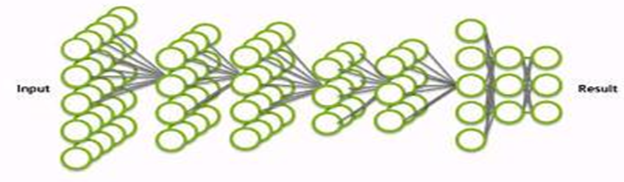
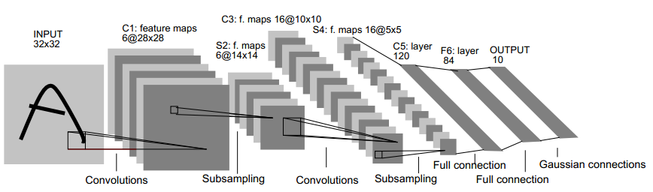
深度学习的训练方法
C1层：
输入图片大小： 32*32
卷积窗大小： 5*5
卷积窗种类： 6
输出特征图数量：6
输出特征图大小：28*28 (32-5+1)
神经元数量： 4707 [(28*28)*6)]
连接数： 12304 [(5*5+1)*6]*(28*28)
可训练参数： 156 [(5*5+1)*6]
LeNet-5：卷积神经网络手写数字识别的应用
卷积过程包括：用一个可训练的滤波器fx去卷积一个输入的图像，然后加一个偏置bx，得到卷积层Cx。
子采样过程包括：每邻域四个像素求和变为一个像素，加权再增加偏置，通过一个激活函数，产生一个缩小四倍的特征映射图

Slide 9
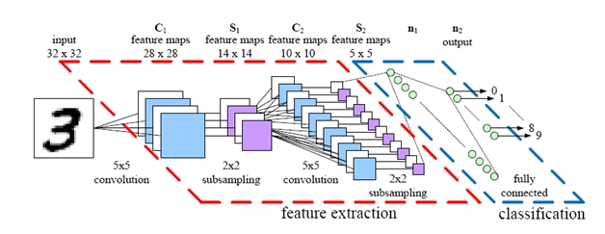
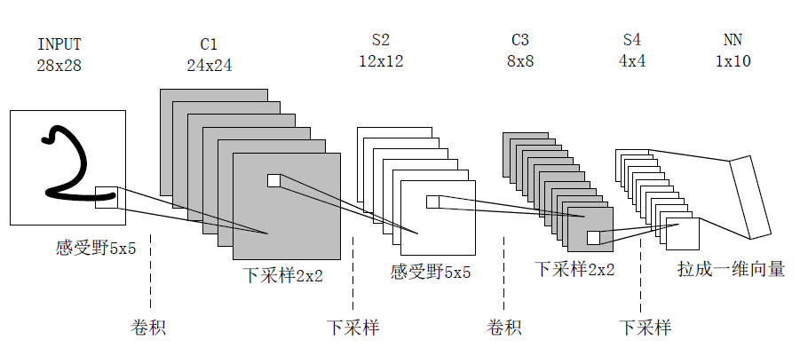
LeNet-5
Yann Lecun,1989年用美国邮政系统提供的近万个手写数字的样本来训练神经网络系统，在独立的测试样本中,错误率只有5%
进一步运用CNN，开发出LeNet-5用于读取银行支票上的手写数字，这个支票识别系统在九十年代末占据了美国接近20%的市场

Slide 10
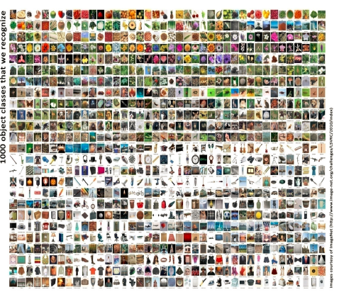
深度学习的数据基础
ImageNet: 1000万图像, 20000类

Slide 11
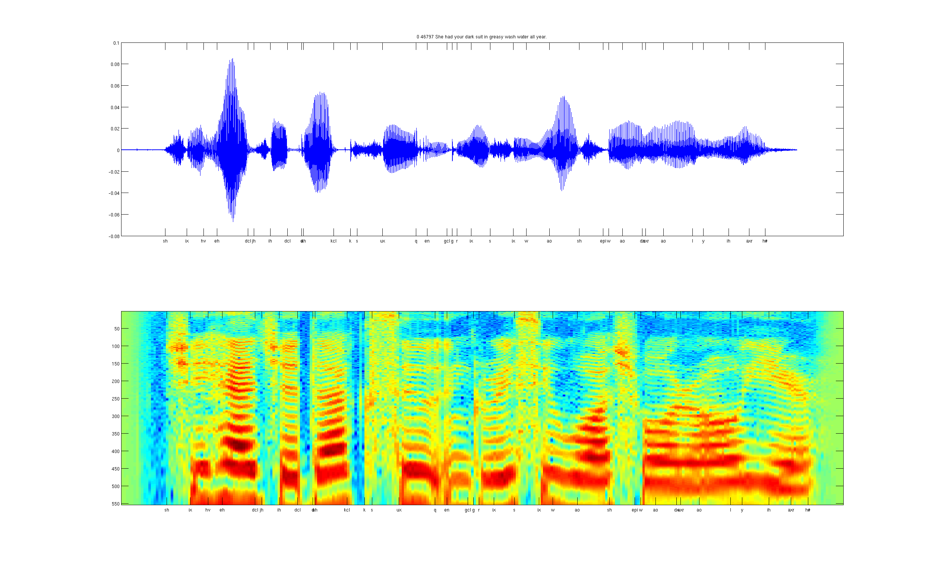
深度学习的成功应用
AlphaGo战胜李世乭
图像识别全面超越人类
语音识别接近人类
将声学模型中混合高斯模型替换为DNN模型
获得30%+ 相对提升
Tesla Autopilot投入商用
Google Translate投入商用
它把原文例如中文词先翻成一个词向量，变成一个数字向量。
它对这个词向量再编辑，变成一个语义表示的方式。
再把它翻译成它的目标语言，例如英文。

